Slide 1
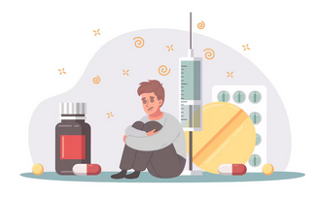
التغيرات الدموية الحاصلة عند المدمنين المصابين بالسكري
ا.م.د. لمى وليد خليل
فرع الفسلجة والكيمياء الحياتية والادوية

Slide 2
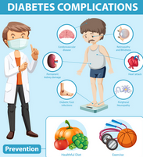
داء السكري
هو مرض مزمن يتميز بارتفاع مستوى سكر الدم عن المعدل الطبيعي بسبب نقص كلي او جزئي في انتاج هرمون الانسولين من خلايا البنكرياس او ضعف فعالية الانسولين(مقاومة الانسولين) على الخلايا.
انواعه:
1-النوع الاولType 1 diabetes
2- النوع الثاني Type2 diabetes
3-سكري الحمل Gestational Diabetes

Slide 3
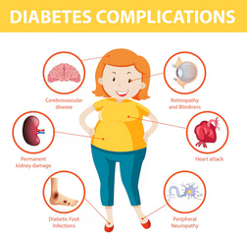
تاثيراته الدموية
الارثفاع المزمن والمستمر لسكر الدم (الكلوكوز) يؤدي الى تلف الاوعية الدموية والاعصاب, ممايسبب مضاعفات خطيرة على المدى الطويل ومنها:
1- تصلب الشرايين
2-تلف الاوعية الدموية الصغيرة
3-ضعف الدورة الدموية ومشاكل القدم
4- الحماض الكيتوني السكري

Slide 4
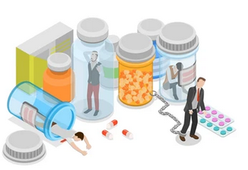
الادمان على المخدرات
مرض مزمن يؤثر على دماغ الانسان وسلوكه ويؤدي الى رغبة قهرية وخارجة عن السيطرةللاستمرار في تعاطي مادة مخدرة او دواء غير مشروع على الرغم من العواقب السلبية والضارة التي تترتب على حياة الفرد صحيا وعقليا واجتماعيا.
هذه الرغبة القهرية غالبا ماتكون مصحوبة:
1-الاعتماد: الحاجة الى المادة بشكل منتظم.
2-التحمل: الحاجة لزيادة الجرعة للحصول على نفس التاثير.
3-اعراض الانسحاب: ظهور اعراض جسدية عند محاولة التوقف.

Slide 5
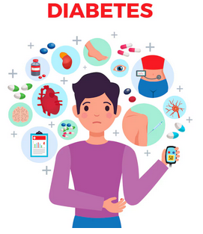
التغيرات الدموية في مرضى السكري
المدمنين على المخدرات
تتاثر معايير الدم المختلفة بشكل كبير لدى مرضى السكري الذين يتعاطون المخدرات
السبب هو التاثيرات المزدوجة والمتبادلة لكلا المرضين على :
1-عملية الايض
2-الجهاز المناعي
3-الدورة الدموية

Slide 6
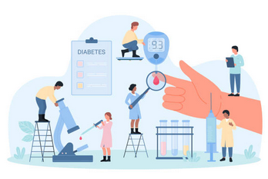
التفاعل بين الادمان والسكري وتاثيره
على الصورة الدموية الاكثر خطورة
اولا: تاثيره على خلايا الدم الحمراء وفقر الدم
نقص التغذية وسؤ امتصاص لدى المدمن يسبب فقر الدم
بعض المخدرات تؤثر بشكل مباشر على الكبد او الكلى مسببه تلفه وبالتالي ثؤثر سلبا على انتاج ووظيفة حلايا الدم الحمراء وانتاج عوامل التخثر والبروتينات وتنظيم مستويات السكر (الكلوكوز) وايضا تغيرات في تركيز الهيموكلوبين. كذلك يؤدي تلف الكبد او النخاع الشوكي الى زيادة خطر النزيف.
زيادة خطر تخثر الدم (الجلطات) مع بعض المنشطات مثل الكوكائيين بسبب انقباض الاوعية الدموية وتنشيط الصفائح الدموية.
ثانيا: تاثيره على خلايا الدم البيضاء و وظيفة المناعة:
تؤثر الافيونات على تثبيط وظيفة خلايا الدم البيضاء مما يزيد من خطر العدوى وتثبيط المناعة حيث يفاقم ضعف الاستجابة المناعية لدى مرضى السكري الذين هم اكثر عرضة للعدوى ممايزيد من خطر العدوى الدموية الحادة septicemia والتهابات الانسجة الرخوة.

Slide 7
ثالثا: تاثيره على ضغط الدم وضربات القلب
1- تسبب المنشطات(الكوكايين والميثامفيتامين) ارتفاع حاد في ضغط الدم وتسارع في ضربات القلب وانقباض الاوعية الدموية مما يزيد بشكل كبير من خطر الجلطات الدماغية والنوبات القلبية لدى مرضى السكري الذين لديهم بالفعل تلف في الاوعية الدموية.
2-الادمان وسؤ التحكم بالسكري يزيد من حطر الاعتلال الوعائي.

Slide 8
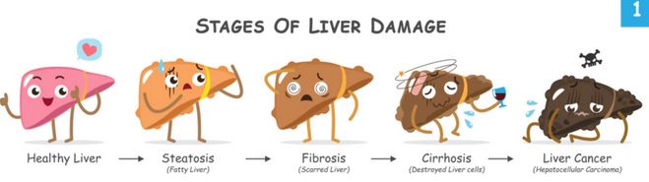
تفاقم تلف الاعضاء
تليف الكبد والكليتين بسبب الادمان
الاعتلال الكلوي والعصبي السكري بسبب التدهور السريع في وظيفة الاوعية الدموية
الحقن الوريدي للمخدرات يعرض مريض السكري لخطر العدوى البكتيرية والفيروسية مثل التهاب الكبد C, B والتي تؤثر بشكل مباشر على خلايا الدم وو ظائف الكبد والطحال.

Slide 9
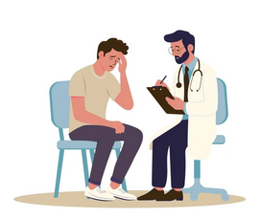
الخلاصة والتوصيات
1-ان الجمع بين الادمان والسكري يخلق حلقة من مفرغة من التدهور الصحي.
2-اهمية الفحص الدوري للمعايير الدموية ومعايير الكبد والكليتين لمدمني المخدرات المصابين بالسكري.
3- التاكيد على ضرورة العلاج الشامل للادمان والسكري معا للحد من المضاعفات الدموية والوعائية.

Slide 10


